Slide 1
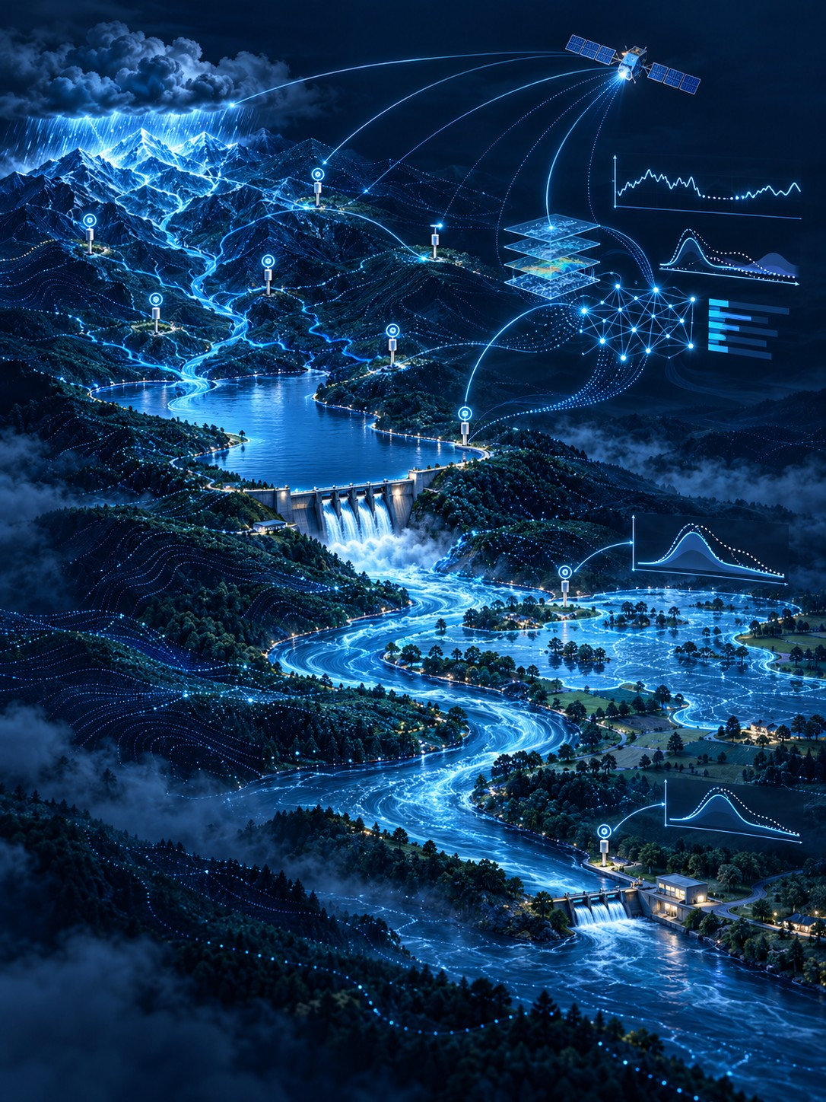
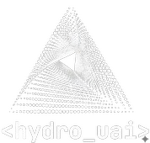
HYDRO-UAI • EPAGRI
Curso Epagri
2026
CHUVA FUTURA E INCERTEZA
Previsão de vazão com LSTM
determinística e probabilística
André Ferreira Rodrigues • Bruno Melo Brentan
Rodrigo Perdigão Bezerra
AULA 05

Slide 2
CURSO EPAGRI 2026 / HYDRO-UAI
VISÃO GERAL
Percurso da aula
01
Revisão da LSTM determinística
Estrutura da rede, previsão e treinamento
02
Previsão de chuva
Chuva perfeita e ensemble ECMWF
03
LSTM determinística × probabilística
Uma estimativa pontual ou uma distribuição
04
Monte Carlo Dropout
Máscaras de dropout e múltiplas passagens
05
LSTM-GMM
Mistura de gaussianas e comparação dos treinamentos
HYDRO-UAI • CHUVA FUTURA E INCERTEZA

Slide 3
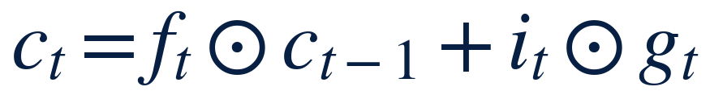
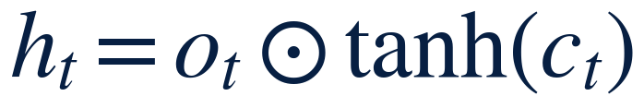
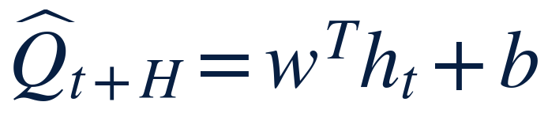
3
Revisão da LSTM determinística
Curso Epagri 2026
Aula 05
Ideia central
Fluxo de informações no tempo
O que a rede aprende
A LSTM lê uma janela de dados e resume o histórico para prever uma vazão futura.
t − 2
t − 1
t
1
Memória c
Transporta informação ao longo da sequência.
P, Q, T
P, Q, T
P, Q, T
2
Estado h
Entradas por instante
LSTM
c, h
LSTM
c, h
LSTM
Representa a informação exposta pela célula.
Chuva, vazão e temperatura.
Alvo: vazão no horizonte H.
Camada densa
3
Portas f, i, o
Controlam retenção, entrada e saída.
Mesmos pesos ao longo da janela
Vazão futura
Célula, estado oculto e leitura da previsão
c e h são vetores latentes, e não volumes de água medidos.
Esquema com três passos para facilitar a leitura. A janela real pode incluir mais instantes.
Notes:
Material didático adaptado às duas referências visuais fornecidas pelo usuário. Diagramas editáveis. Os exemplos numéricos e o ensemble de chuva são sintéticos. A Jacobiana refere-se ao estado completo da LSTM, z=[c;h], para uma previsão na saída final da janela.

Slide 4
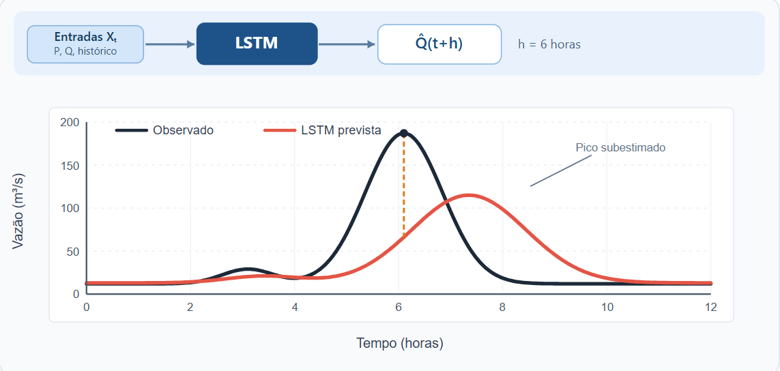
4
Como melhorar a previsão para horizontes maiores?
Curso Epagri 2026
Aula 05
A previsão de chuva pode melhorar o pico e o tempo de resposta?
E se usarmos um ensemble para representar diferentes cenários de chuva futura?
Exemplo ilustrativo. O ganho depende da bacia, do horizonte e da qualidade da previsão meteorológica.

Slide 5
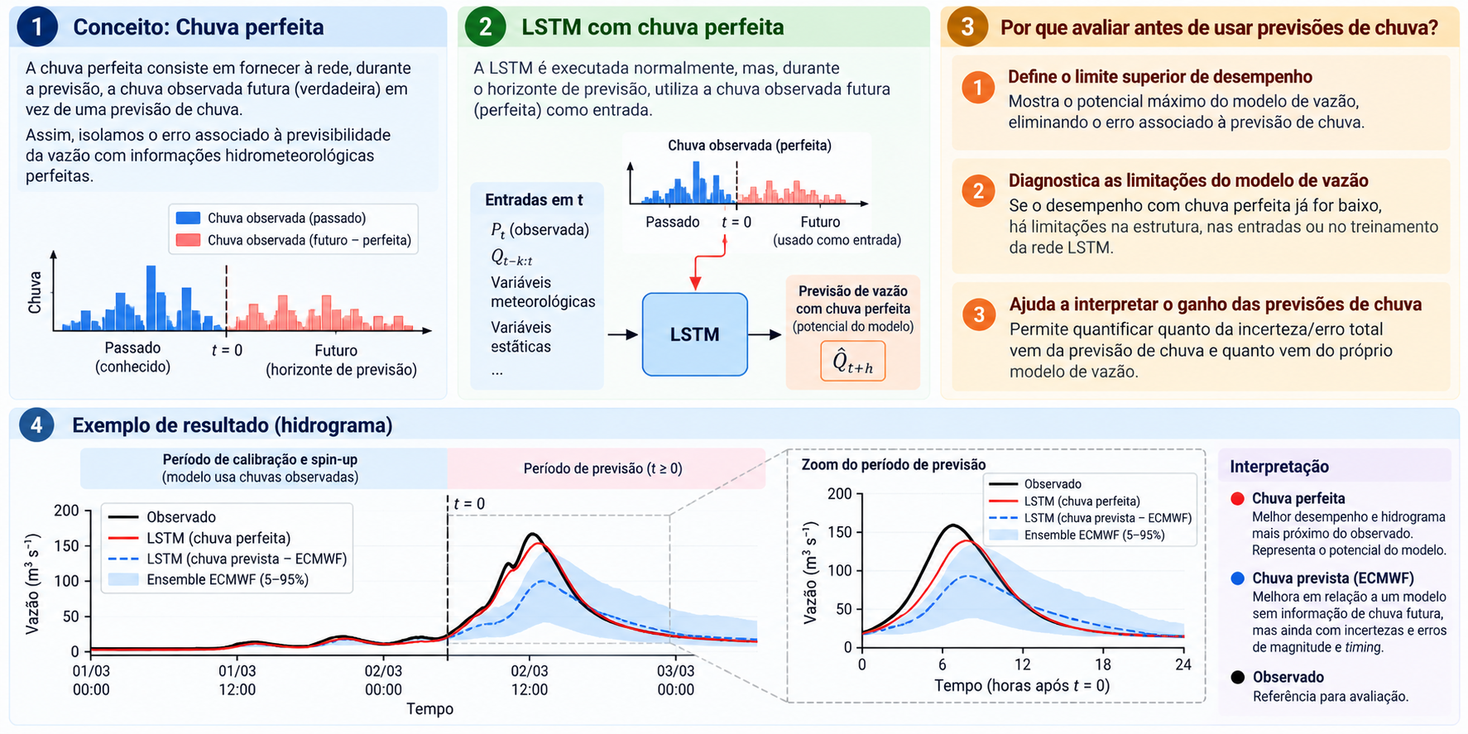
5
Chuva perfeita e previsão de vazão
Curso Epagri 2026
Aula 05

Slide 6
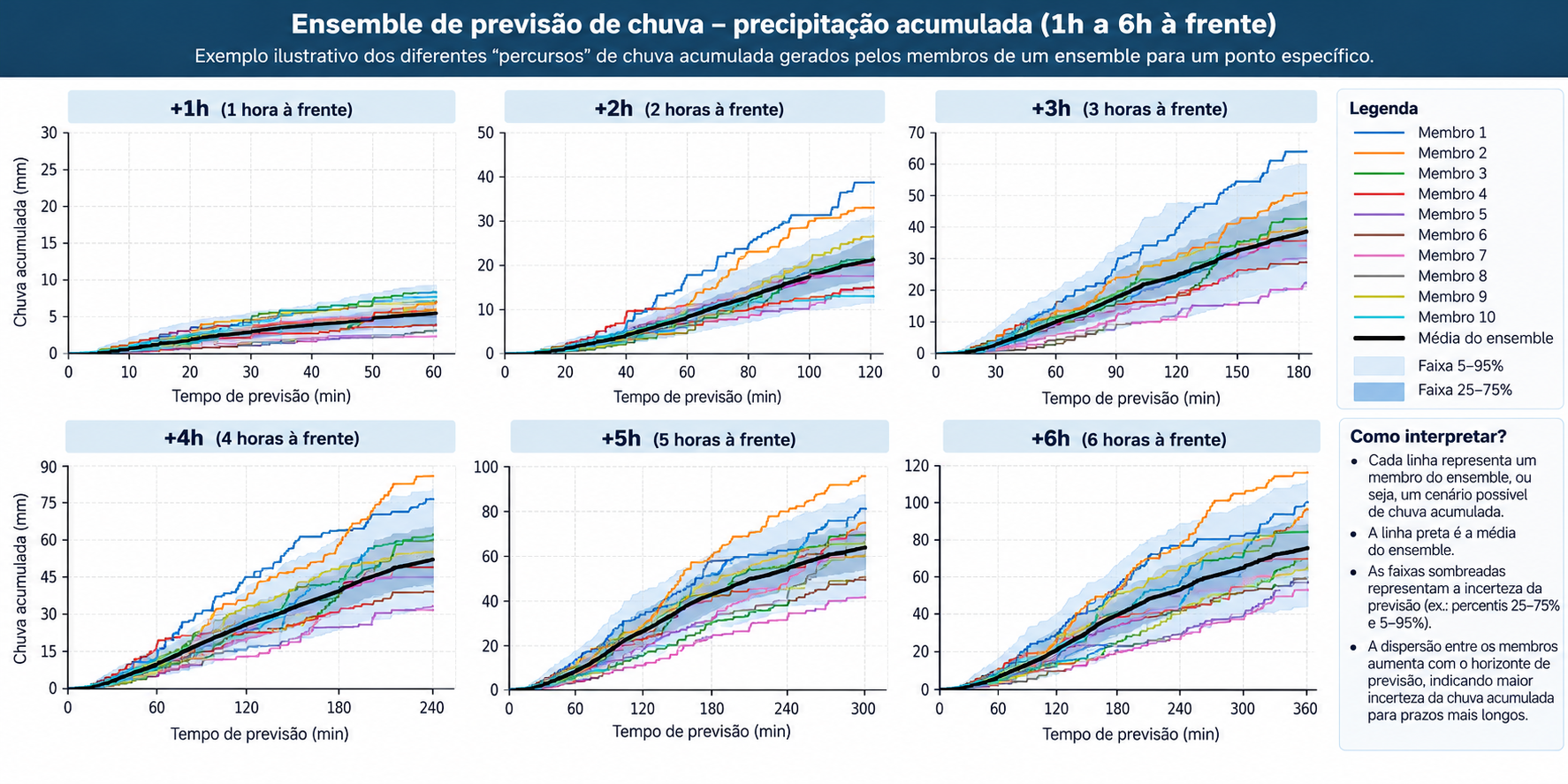
6
Ensemble de chuva: cenários e incerteza
Curso Epagri 2026
Aula 05
O que é um ensemble?
Cenários para a mesma emissão
Como interpretar
Um conjunto de previsões descreve diferentes evoluções possíveis da chuva.
1
Volume
Os membros podem prever acumulados diferentes.
2
Momento
Mesmo instante de emissão
O pico pode ocorrer mais cedo ou mais tarde.
Cada linha é um membro.
Volume e momento dos picos podem variar.
3
Dispersão
A separação das trajetórias mostra o desacordo.
Oito membros sintéticos, apenas para ilustração
Propagação da incerteza para a previsão de vazão
Membros de chuva
Mesma LSTM
Cenários de vazão
Ensemble sintético para fins didáticos. As linhas ilustram cenários como os do ECMWF ENS.
Notes:
Material didático adaptado às duas referências visuais fornecidas pelo usuário. Diagramas editáveis. Os exemplos numéricos e o ensemble de chuva são sintéticos. A Jacobiana refere-se ao estado completo da LSTM, z=[c;h], para uma previsão na saída final da janela.

Slide 7
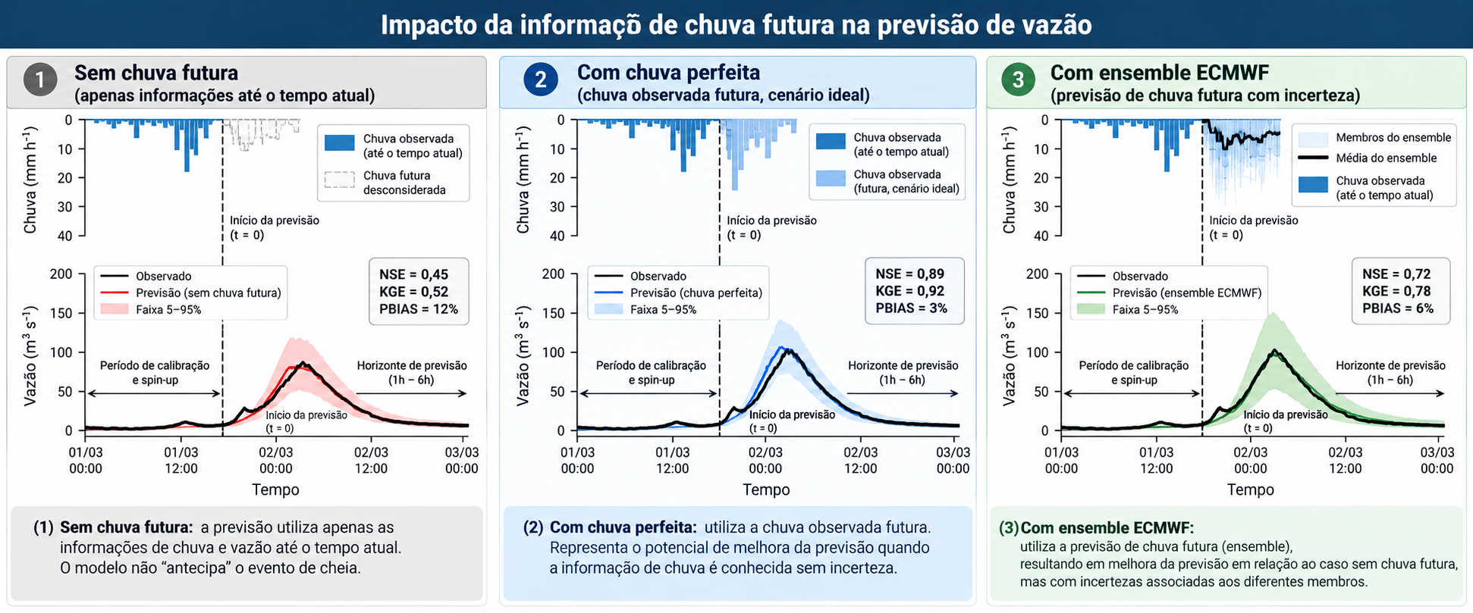
7
Efeito no hidrograma previsto
Curso Epagri 2026
Aula 05
01
Inspecionar pico e tempo de resposta.
02
Comparar também eventos de estiagem.
03
A ordem dos modelos precisa de teste real.
Avaliar o conjunto de eventos, os diferentes horizontes e os erros nos picos
HYDRO-UAI • CHUVA FUTURA E INCERTEZA
16 / 45
Notes:
Dados sintéticos para fins didáticos.
Gal & Ghahramani (2016): https://proceedings.mlr.press/v48/gal16.html ; https://papers.neurips.cc/paper_files/paper/2016/hash/076a0c97d09cf1a0ec3e19c7f2529f2b-Abstract.html
Bishop (1994), https://www.microsoft.com/en-us/research/publication/mixture-density-networks/
ECMWF: https://www.ecmwf.int/en/research/modelling-and-prediction/quantifying-forecast-uncertainty ; https://www.ecmwf.int/en/forecasts/datasets/total-accumulated-precipitation
Gneiting & Raftery (2007): https://sites.stat.washington.edu/people/raftery/Research/PDF/Gneiting2007jasa.pdf
Equações renderizadas como figuras matemáticas em alta resolução.
{}

Slide 8
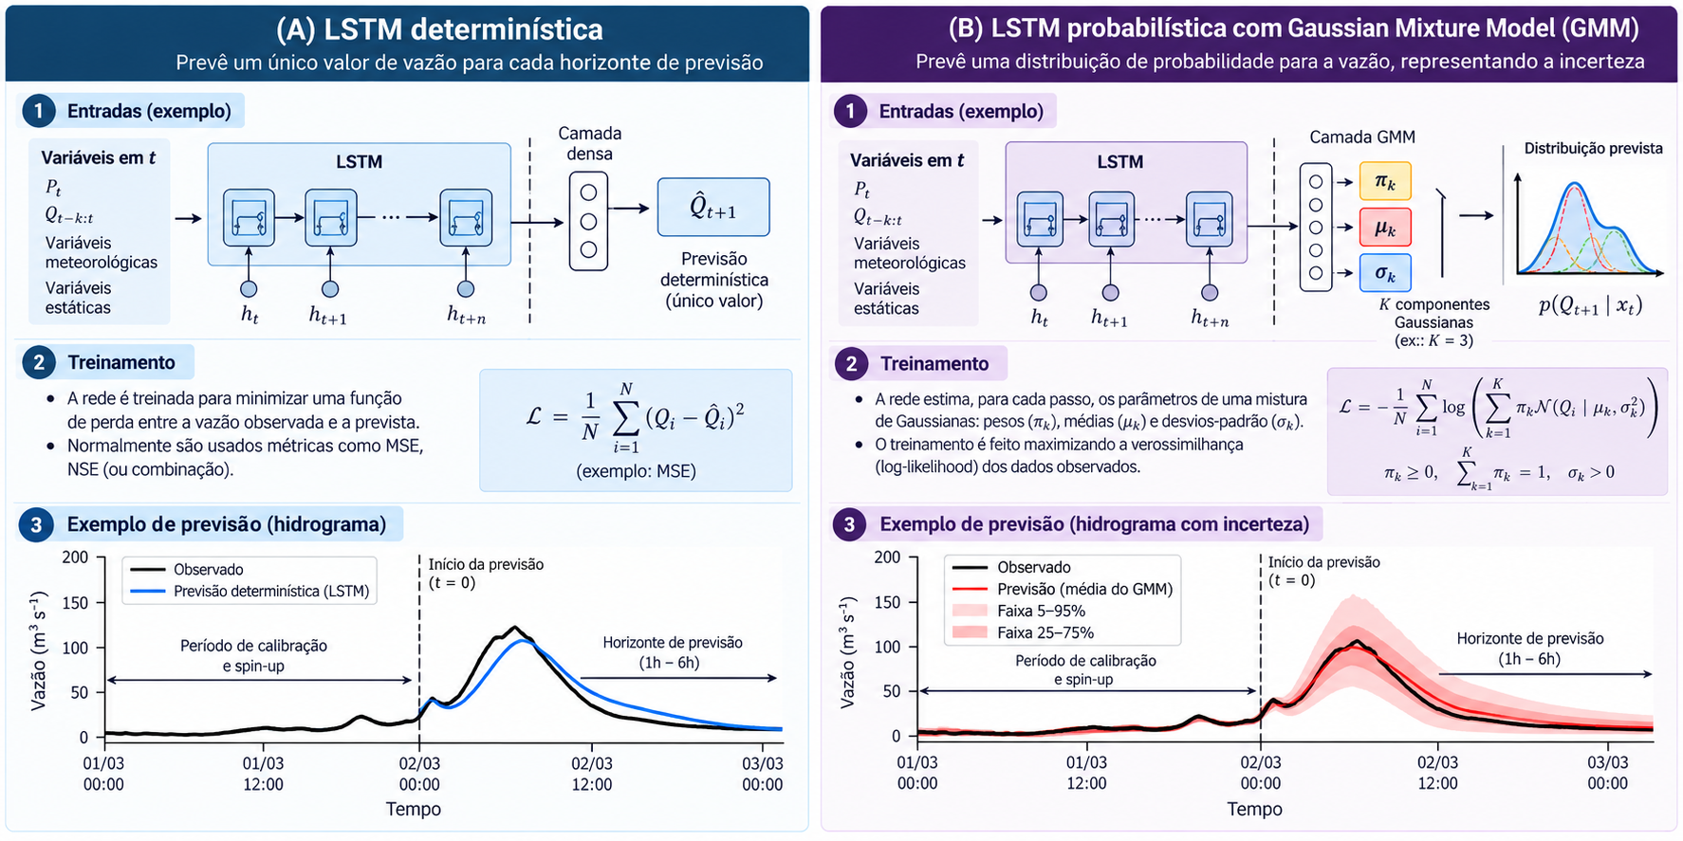
8
LSTM determinística × LSTM probabilística
Curso Epagri 2026
Aula 05
Notes:
Gal & Ghahramani (2016): https://proceedings.mlr.press/v48/gal16.html ; https://papers.neurips.cc/paper_files/paper/2016/hash/076a0c97d09cf1a0ec3e19c7f2529f2b-Abstract.html
Bishop (1994), https://www.microsoft.com/en-us/research/publication/mixture-density-networks/
ECMWF: https://www.ecmwf.int/en/research/modelling-and-prediction/quantifying-forecast-uncertainty ; https://www.ecmwf.int/en/forecasts/datasets/total-accumulated-precipitation
Gneiting & Raftery (2007): https://sites.stat.washington.edu/people/raftery/Research/PDF/Gneiting2007jasa.pdf
Equações renderizadas como figuras matemáticas em alta resolução.
{"equations":[["Memória","h_t=\\mathrm{LSTM}(X_t)"],["Saída","\\widehat Q_{t+H}=g(h_t,\\mathbf r_t)"]],"examples":["p(q\\mid X_t,\\mathbf r_t)"]}

Slide 9
9
Uma vazão prevista, várias possibilidades
Curso Epagri 2026
Aula 05
Mesma entrada e mesmo horizonte: previsão para t + 3 h
A Previsão pontual
B Distribuições possíveis
40 m³/s
Duas distribuições com média de 40 m³/s
Um valor para orientar a decisão
O valor isolado não informa a chance
de a vazão superar 60 m³/s.
O que a distribuição acrescenta?
Intervalos de vazão e probabilidades
de ultrapassar um limiar.
Menor dispersão
Maior dispersão
90% (m³/s): 31–51
P(Q > 60) ≈ 0,3%
90% (m³/s): 16–78
P(Q > 60) ≈ 13,7%
A mesma média pode acompanhar probabilidades de excedência muito diferentes.
HYDRO-UAI • CHUVA FUTURA E INCERTEZA
Exemplo sintético: distribuições lognormais. Intervalos centrais.

Slide 10
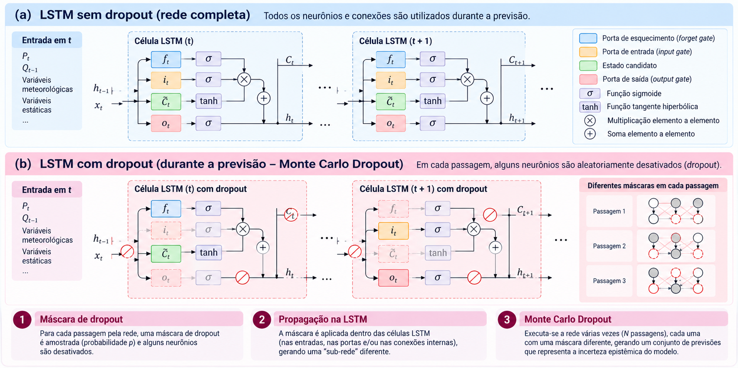
10
Dropout na LSTM: rede completa e máscaras
Curso Epagri 2026
Aula 05

Slide 11
11
LSTM + MC Dropout: funcionamento e exemplo
Curso Epagri 2026
Aula 05
Ideia central
Mesma entrada, cinco passagens
Leitura intuitiva
A LSTM recebe a mesma janela.
O dropout permanece ativo
durante a previsão.
LSTM
Leitura + dropout
1 Repetir a inferência
Mesma janela, novas
máscaras de dropout.
Máscara 1
q̂1 = 30 m³/s
Máscara 2
q̂2 = 35 m³/s
2 Reunir as saídas
Janela de entrada Xₜ
Cada passagem produz
uma previsão pontual.
Máscara 3
q̂3 = 40 m³/s
Histórico de chuva, temperatura, etc
Máscara 4
q̂4 = 45 m³/s
3 Resumir a dispersão
Máscara 5
q̂5 = 50 m³/s
Calcular média, desvio
e quantis das saídas.
Pesos aprendidos permanecem fixos.
Exemplo numérico para uma janela e um horizonte
Cinco vazões (m³/s)
Média das passagens
Dispersão amostral
30, 35, 40, 45, 50
q̄ = 200 / 5 = 40 m³/s
s² = 250 / 4 = 62,5
s ≈ 7,91 m³/s
Cinco passagens facilitam o cálculo à mão. Na aplicação, aumentar B e verificar a estabilidade das estatísticas.
HYDRO-UAI • CHUVA FUTURA E INCERTEZA

Slide 12
12
MC Dropout: dos quantis ao hidrograma
Curso Epagri 2026
Aula 05
Ideia central
Quantis para a mesma entrada
Leitura intuitiva
Ordenar as saídas e extrair
os quantis desejados.
Repetir em cada previsão.
Q₀,₀₅ = 31 Q₀,₉₅ = 49
1 Faixa variável
A dispersão pode mudar
ao longo do evento.
Intervalo central de 90%: [31; 49]
2 Cobertura no teste
Saídas ordenadas (m³/s)
Q₀,₂₅ = 35 Q₀,₇₅ = 45
O intervalo nominal de 90%
exige avaliação empírica.
30, 35, 40, 45, 50
Intervalo central de 50%: [35; 45]
3 Outras incertezas
Interpolação linear
B = 5 passagens
Chuva ensemble e resíduos
exigem tratamento próprio.
Mediana: 40 m³/s
Exemplo ao longo do evento: quantis em cada horizonte
Em +3 h: mediana = 40 m³/s
Faixa 5–95% = 31–49 m³/s
Linhas dos quantis, exemplo sintético.
Não representam garantia de cobertura.
HYDRO-UAI • CHUVA FUTURA E INCERTEZA

Slide 13
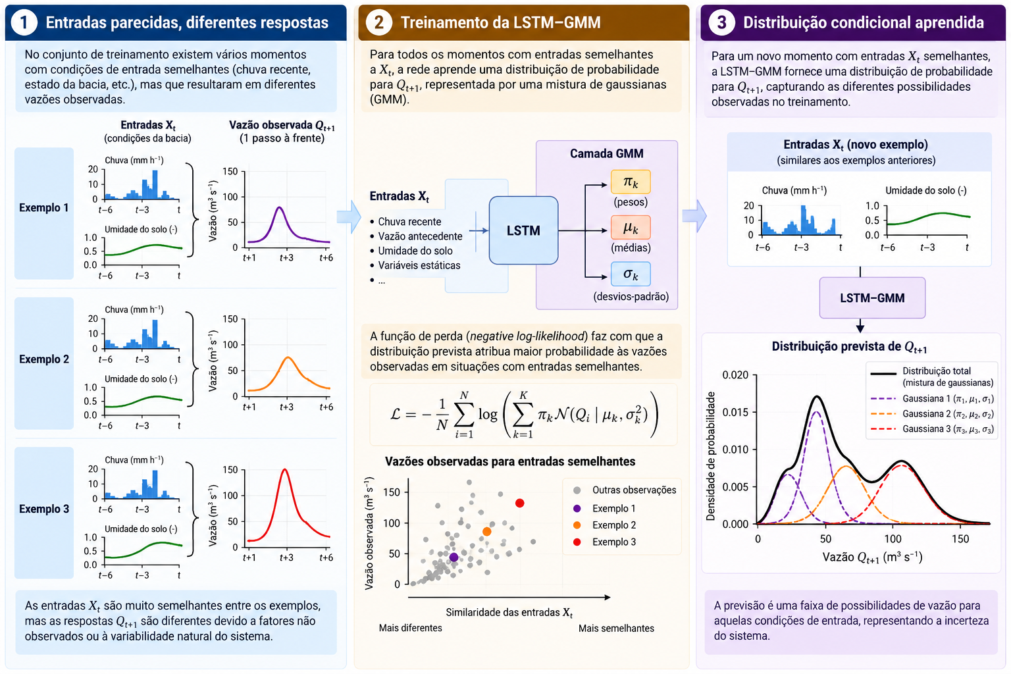
13
A única incerteza está dentro do modelo?
Curso Epagri 2026
Aula 05
A provocação
Entradas semelhantes podem acompanhar vazões diferentes.
O que varia?
Fatores não observados, erros de medição e a representação parcial do processo.
Como a rede aprende?
Cada par de entrada e vazão observada contribui para a perda. A rede compartilha o aprendizado entre situações semelhantes.

Slide 14
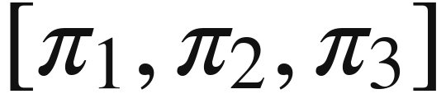
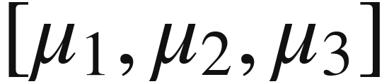

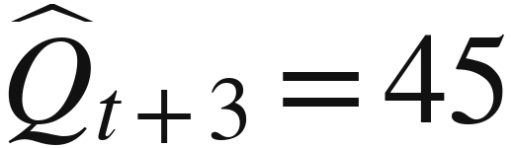
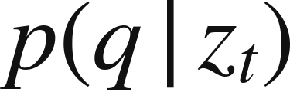
14
MDN-GMM: a rede prevê uma distribuição
Curso Epagri 2026
Aula 05
Saída pontual
Cabeça MDN-GMM
t−6
t−5
t−4
t−3
t−2
t−1
t
t−6
t−5
t−4
t−3
t−2
t−1
t
LSTM
LSTM
Camada densa
01
A LSTM extrai a memória.
02
A cabeça produz parâmetros condicionais.
03
Treinar pela densidade no observado.
A LSTM aprende a memória. A cabeça MDN transforma essa memória em parâmetros da distribuição.
HYDRO-UAI • CHUVA FUTURA E INCERTEZA
27 / 45
Notes:
Dados sintéticos para fins didáticos.
Gal & Ghahramani (2016): https://proceedings.mlr.press/v48/gal16.html ; https://papers.neurips.cc/paper_files/paper/2016/hash/076a0c97d09cf1a0ec3e19c7f2529f2b-Abstract.html
Bishop (1994), https://www.microsoft.com/en-us/research/publication/mixture-density-networks/
ECMWF: https://www.ecmwf.int/en/research/modelling-and-prediction/quantifying-forecast-uncertainty ; https://www.ecmwf.int/en/forecasts/datasets/total-accumulated-precipitation
Gneiting & Raftery (2007): https://sites.stat.washington.edu/people/raftery/Research/PDF/Gneiting2007jasa.pdf
Equações renderizadas como figuras matemáticas em alta resolução.
{}

Slide 15
15
A mistura de três gaussianas
Curso Epagri 2026
Aula 05
Ideia central
Densidades ponderadas
Leitura intuitiva
A distribuição condicional soma
K gaussianas ponderadas.
1
Sobreposição
As componentes podem
se sobrepor.
p(q | zₜ) = Σₖ πₖ N(q; μₖ, σₖ²)
2
Número K
K é uma escolha
do modelo.
πₖ ≥ 0 Σₖ πₖ = 1
σₖ > 0
3
Sem classes fixas
As gaussianas não são
classes hidrológicas.
K = 3 neste exemplo.
Exemplo de parâmetros para uma janela de entrada
Pesos π
Médias μ (m³/s)
Desvios σ (m³/s)
0,2 0,5 0,3
20 40 70
5 6 8
Uma MDN-GMM aprende a distribuição de Q condicionada às entradas disponíveis. Exemplo sintético.

Slide 16
16
LSTM–MDN: das componentes à densidade final
Curso Epagri 2026
Aula 05
Ideia central
Soma das densidades
Leitura intuitiva
Cada entrada produz novos
pesos, médias e desvios.
1
Parâmetros
A janela determina
πₖ, μₖ e σₖ.
1 Calcular Nₖ(q)
2 Ponderar por πₖ
3 Somar πₖ Nₖ(q)
2
Ponderação
Cada peso multiplica
a densidade correspondente.
3
Densidade final
A soma forma uma
distribuição de vazão.
Exemplo: contribuição de cada componente em q = 50 m³/s
π₁N₁(50)
π₂N₂(50)
π₃N₃(50) ≈ 0,000657
≈ 0,00000000024
≈ 0,008290
p(50 | zₜ) ≈ 0,008947
Exemplo: π = (0,2; 0,5; 0,3), μ = (20; 40; 70), σ = (5; 6; 8). Densidade não é probabilidade pontual.

Slide 17
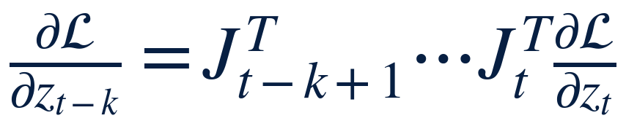


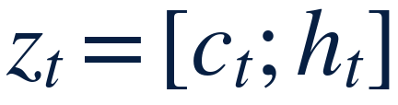


17
Relembrando: Treinamento da LSTM determinística
Curso Epagri 2026
Aula 05
Ideia central
Gradiente ao voltar no tempo
Leitura intuitiva
O observado orienta o ajuste da vazão prevista. A perda é o erro quadrático.
1
Previsão
A rede produz uma única vazão por janela.
2
Erro e gradiente
O sinal do erro orienta o ajuste da saída.
z(t−2)
z(t−1)
z(t)
Cada passo acrescenta uma transformação.
3
Atualização
gradiente
Cabeça de saída
LSTM e portas
O otimizador ajusta a leitura e a LSTM.
Estado completo da LSTM
Exemplo numérico para uma janela de treinamento
Previsto: 40 • Observado: 50
Gradiente na saída
A perda inicia o caminho de volta
O ajuste busca aproximar a previsão do observado.
Vazões em m³/s. Perda na saída final da janela. No lote, minimizar o erro quadrático médio (MSE).
Notes:
Material didático adaptado às duas referências visuais fornecidas pelo usuário. Diagramas editáveis. Os exemplos numéricos e o ensemble de chuva são sintéticos. A Jacobiana refere-se ao estado completo da LSTM, z=[c;h], para uma previsão na saída final da janela.

Slide 18

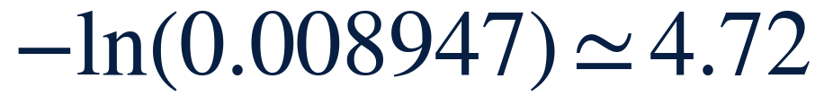
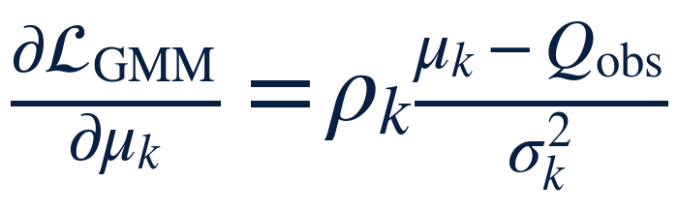
18
Treinamento da LSTM-GMM
Curso Epagri 2026
Aula 05
Ideia central
Gradiente ao voltar no tempo
Leitura intuitiva
O observado indica onde a densidade prevista deve ser alta. A perda é a NLL.
1
Densidade
A rede produz pesos, médias e desvios.
2
Perda NLL
Baixa densidade no observado aumenta a perda.
z(t−2)
z(t−1)
z(t)
Cada passo acrescenta uma transformação.
3
Atualização
gradiente
Cabeça de saída
LSTM e portas
O gradiente ajusta a MDN e a LSTM.
Estado completo da LSTM
Exemplo numérico para uma janela de treinamento
Vazão observada: 50 m³/s
Perda por log-verossimilhança
Gradiente em μ (ρ: contribuição relativa)
Densidade nesse valor: 0,008947
Exemplo: π = (0,2; 0,5; 0,3), μ = (20; 40; 70), σ = (5; 6; 8). No lote, minimizar a NLL média.
Notes:
Material didático adaptado às duas referências visuais fornecidas pelo usuário. Diagramas editáveis. Os exemplos numéricos e o ensemble de chuva são sintéticos. A Jacobiana refere-se ao estado completo da LSTM, z=[c;h], para uma previsão na saída final da janela.

Slide 19
19
Média e variância da mistura
Curso Epagri 2026
Aula 05
Ideia central
Decomposição da variância
Leitura intuitiva
A média pondera as médias
das componentes.
1
Variância interna
Var(Q) = Σₖ πₖ(σₖ² + μₖ²) − m²
Cada gaussiana tem
sua própria dispersão.
m = Σₖ πₖ μₖ
2
Entre as médias
Dentro das componentes
Σₖ πₖ σₖ²
A distância entre médias
também contribui.
O desvio total não é a média
ponderada dos desvios.
3
Desvio total
Entre as médias
Σₖ πₖ(μₖ − m)²
Calcular a raiz quadrada
da variância total.
Exemplo com os mesmos parâmetros da mistura
Média (m³/s)
Variância (m³/s)²
Desvio padrão (m³/s)
m = 45
42,2 + 325 = 367,2
DP(Q) = √367,2 ≈ 19,16
Exemplo: π = (0,2; 0,5; 0,3), μ = (20; 40; 70), σ = (5; 6; 8). Valores arredondados ao final.

Slide 20
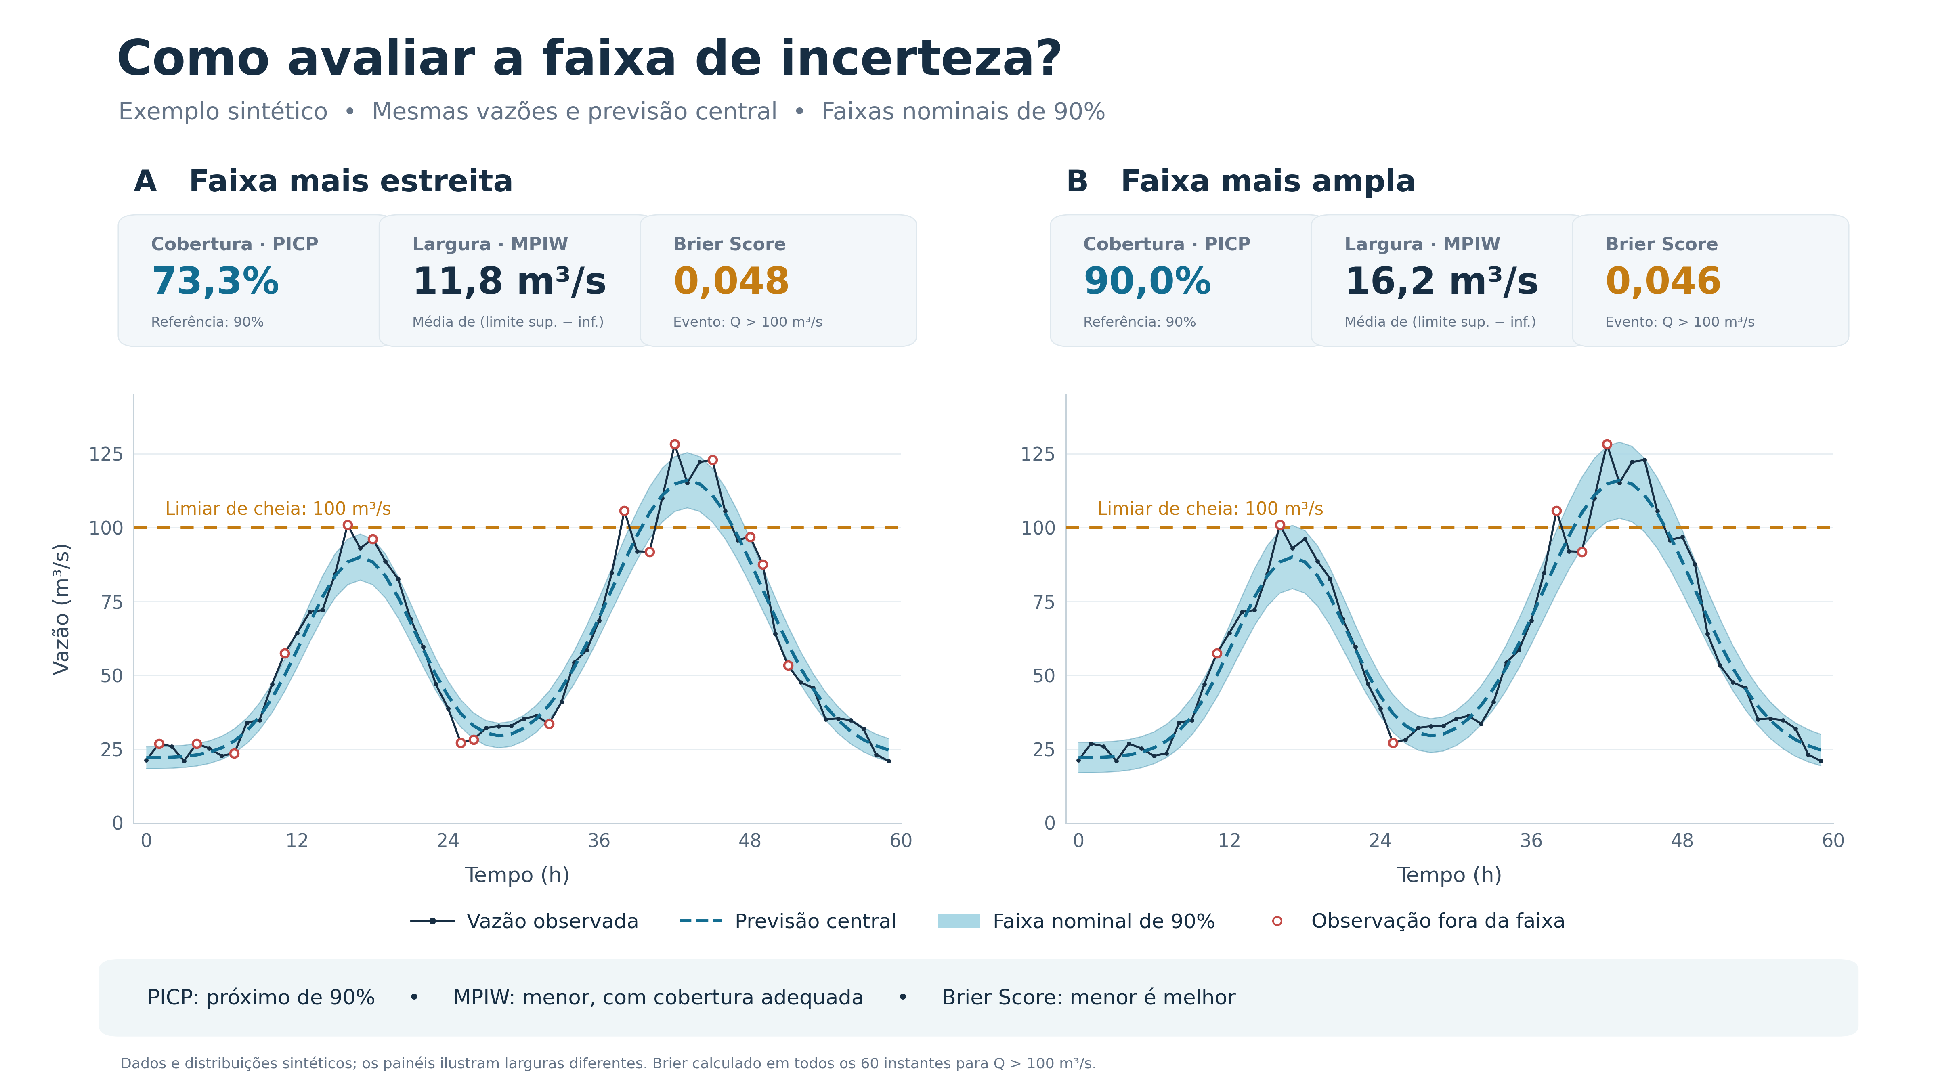
20
LSTM-GMM: exemplo de hidrograma probabilístico
Curso Epagri 2026
Aula 05
Contexto
Bacia identificada na figura: 14182500
Linha preta: vazão observada
Faixas: quantis da distribuição prevista
As faixas resumem a densidade condicional produzida pela LSTM-GMM.
01
5–95%: intervalo nominal de 90%.
02
25–75%: intervalo nominal de 50%.
03
A faixa varia ao longo do hidrograma.
Os quantis descrevem a distribuição prevista. A cobertura deve ser verificada em muitas previsões.
HYDRO-UAI • CHUVA FUTURA E INCERTEZA
37 / 45
Notes:
Figura fornecida pelo docente. Fonte bibliográfica não indicada no arquivo recebido.
Gal & Ghahramani (2016): https://proceedings.mlr.press/v48/gal16.html ; https://papers.neurips.cc/paper_files/paper/2016/hash/076a0c97d09cf1a0ec3e19c7f2529f2b-Abstract.html
Bishop (1994), https://www.microsoft.com/en-us/research/publication/mixture-density-networks/
ECMWF: https://www.ecmwf.int/en/research/modelling-and-prediction/quantifying-forecast-uncertainty ; https://www.ecmwf.int/en/forecasts/datasets/total-accumulated-precipitation
Gneiting & Raftery (2007): https://sites.stat.washington.edu/people/raftery/Research/PDF/Gneiting2007jasa.pdf
Equações renderizadas como figuras matemáticas em alta resolução.
{}

Slide 21
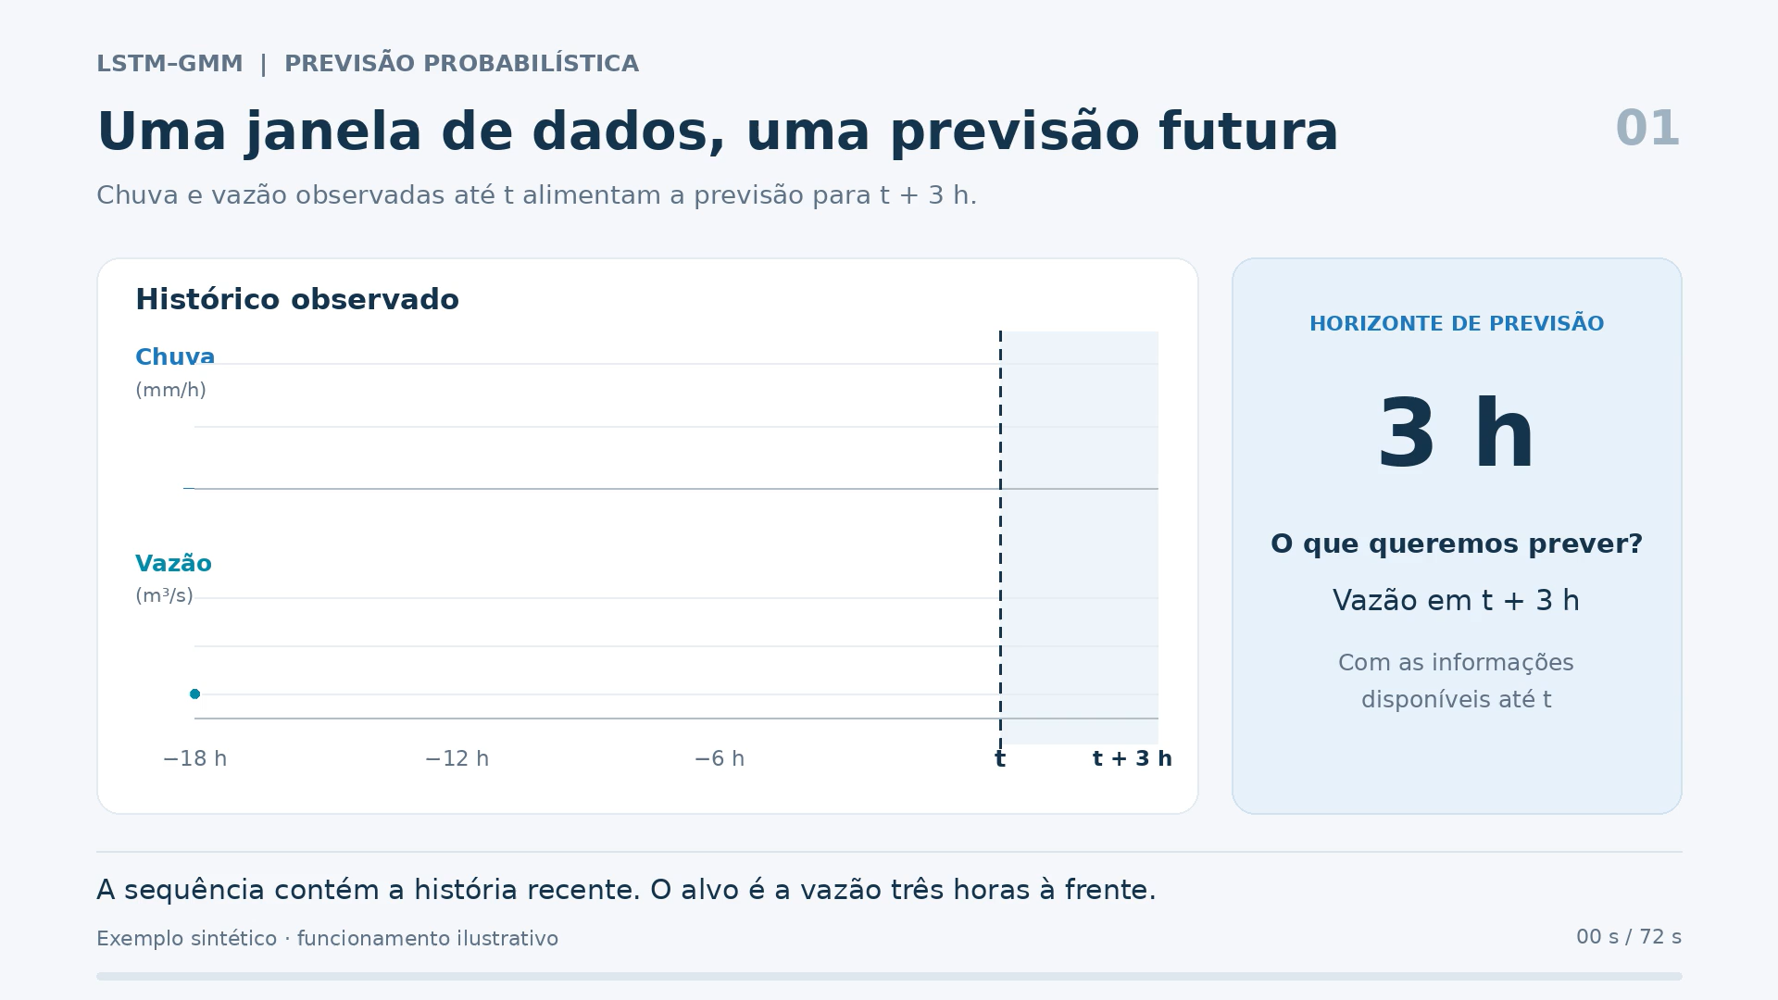
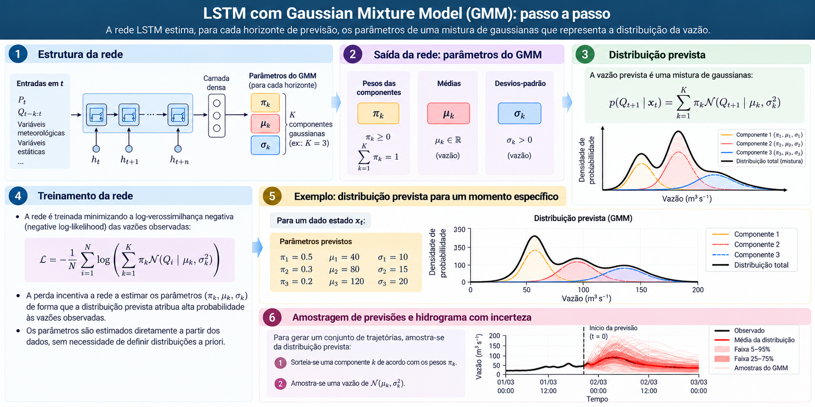
21
LSTM-GMM: previsão probabilística de vazões
Curso Epagri 2026
Aula 05

Slide 22
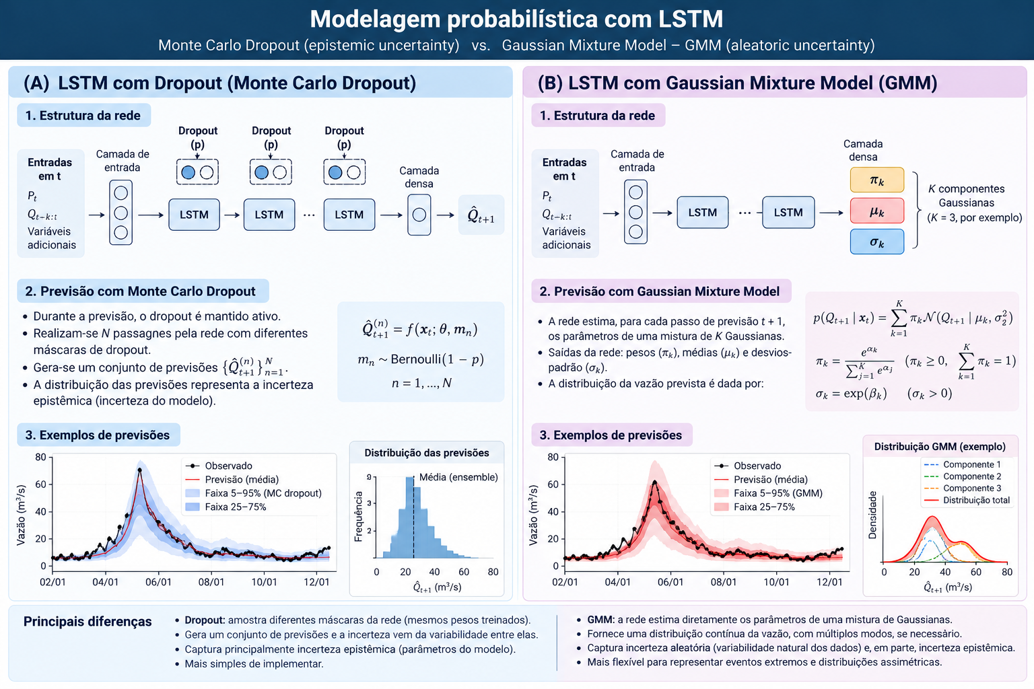
22

Slide 23
HYDRO-UAI • EPAGRI
Curso Epagri
2026
OBRIGADO!
André Ferreira Rodrigues • Bruno Melo Brentan
Rodrigo Perdigão Bezerra
AULA 05

